Slide 1










CHÀO MỪNG CÁC EM ĐẾN VỚI TIẾT HỌC!

Slide 2




BÀI 2.
HAI ĐƯỜNG THẲNG CẮT NHAU.
HAI ĐƯỜNG THẲNG SONG SONG
Tiết 88

Slide 3


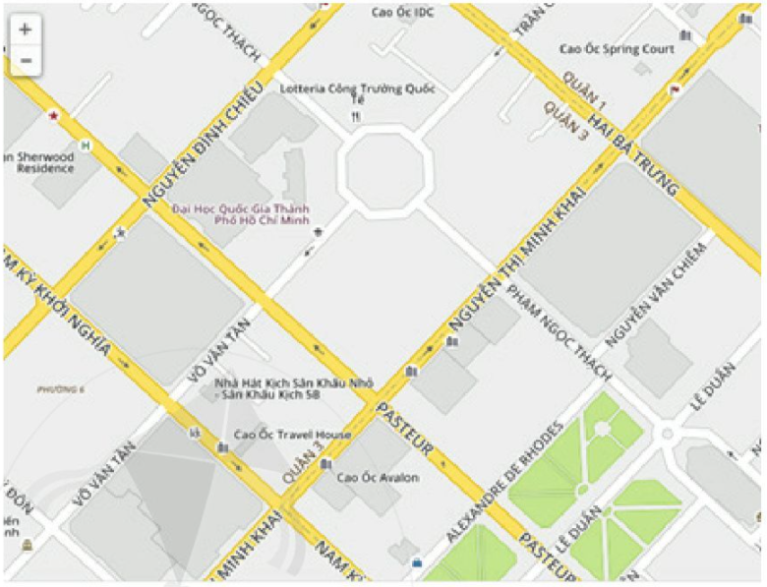


KHỞI ĐỘNG
Quan sát hình ảnh một phần bản đồ giao thông ở thành phố Hồ Chi Minh, đọc tên một số đường phố và trả lời câu hỏi
Hai đường phố nào gợi nên hình ảnh hai đường thẳng song song? Hai đường thẳng cắt nhau?

Slide 4





NỘI DUNG
HAI ĐƯỜNG CẮT NHAU
1.
2.
HAI ĐƯỜNG THẲNG SONG SONG

Slide 5


I. HAI ĐƯỜNG THẲNG CẮT NHAU

Slide 6



Hai đường thẳng ở Hình 26 có bao nhiêu điểm chung.
Hai đường thẳng có một điểm chung là điểm O.
Ta nói: Hai đường thẳng a và b cắt nhau tại điểm O.
Hình 26
Hai đường thẳng cắt nhau là gì?

Slide 7



Hai đường thẳng chỉ có một điểm chung gọi là hai đường thẳng cắt nhau và điểm chung được gọi là giao điểm của hai đường đó.

Slide 8





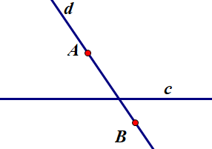

Cho Hình 29.
Luyện tập 1
a) Vẽ đường thẳng d đi qua hai điểm A và B.
b) Đường thẳng d có cắt đường thẳng c hay không?
Giải:
a)
b)
Đường thẳng d có cắt đường thẳng c

Slide 9


Cho ba điểm M, N, P như Hình 30.
LUYỆN TẬP 2
a) Vẽ đường thẳng NP.
b) Vẽ hai đường thẳng đi qua M và cắt đường thẳng NP.
Giải:
M
N
P

Slide 10
II. HAI ĐƯỜNG THẲNG SONG SONG

Slide 11


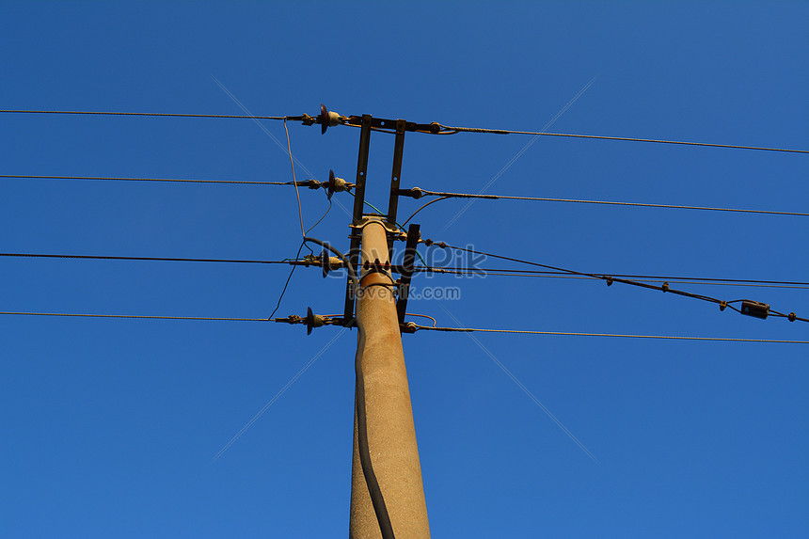

Mỗi bức ảnh sau đây gợi nên hình ảnh về hai đường thẳng. Hai đường thẳng đó có điểm chung không?
Hai đường thẳng ở Hình 31 không có điểm chung nào, ta nói chúng song song với nhau. Ta viết a // b hoặc b // a.
Hai đường thẳng song song thì không có điểm chung

Slide 12
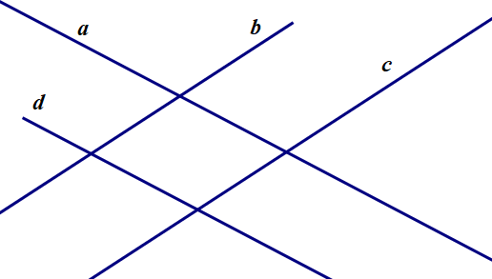
Quan sát Hình 34.
Luyện tập 3
a) Chỉ ra các cặp đường thẳng song song.
b) Chỉ ra các cặp đường thẳng cắt nhau.
Giải:
a)
a // d;
b // c
b)
a cắt b và a cắt c;
d cắt b và d cắt c.

Slide 13


HƯỚNG DẪN VỀ NHÀ
- Ôn lại các kiến thức đã học
- Tìm thêm những ví dụ trong thực tiễn gợi nên hình ảnh hai đường thẳng song song, hai đường thẳng cắt nhau.
- Hoàn thành bài 1,2 trong SGK

Slide 14


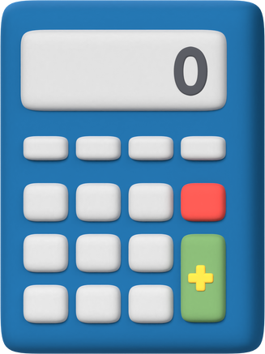

THANKS FOR WATHCHING!

